Slide 2
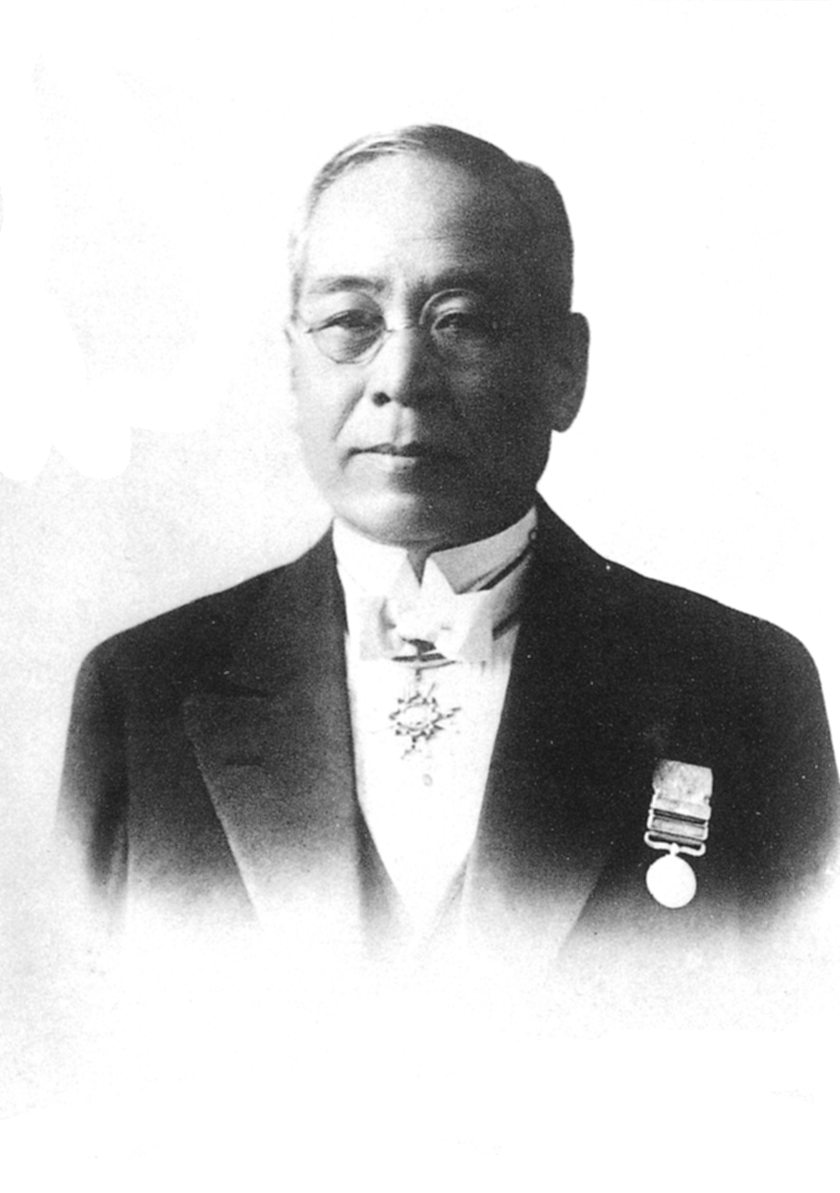
Сакічі Тойода

Slide 3
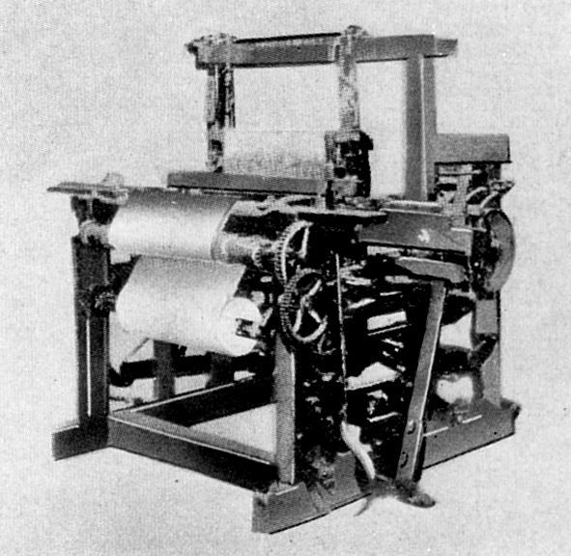

Slide 4
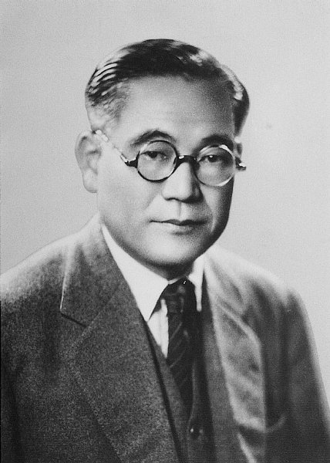
Кіічіро Тойода

Slide 5
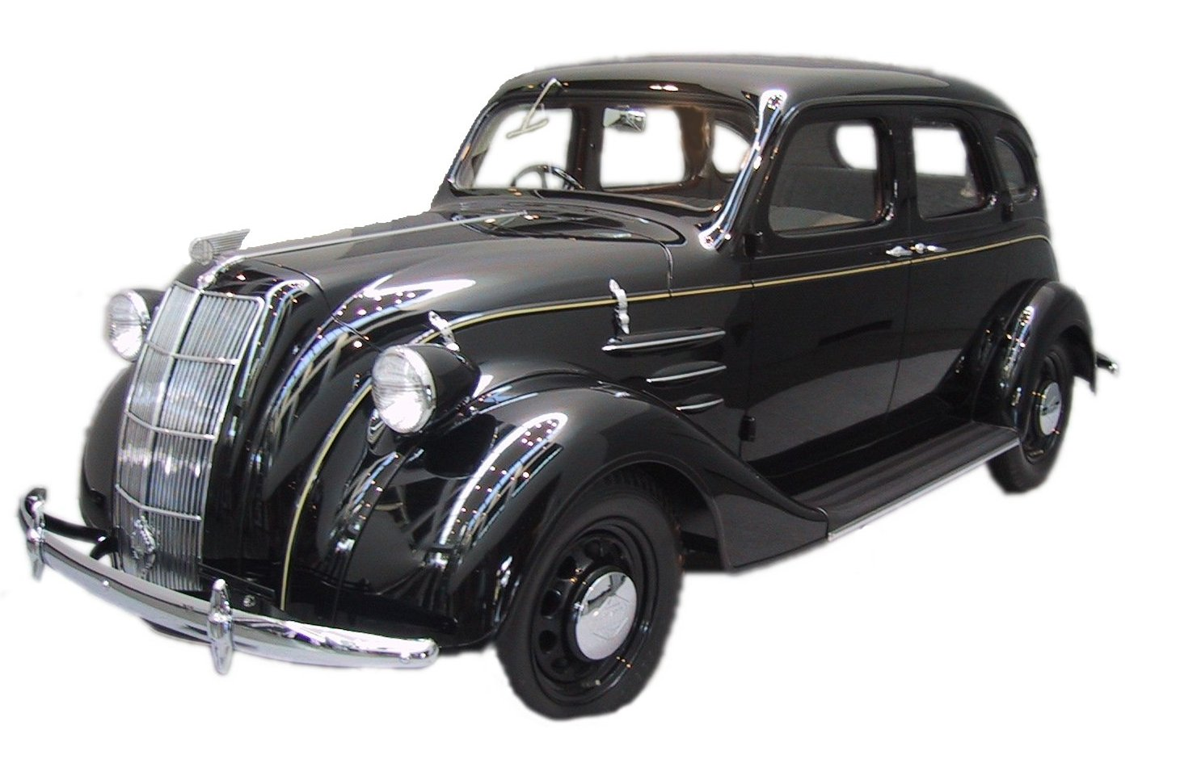
Toyota AA
(1935 р.)

Slide 6
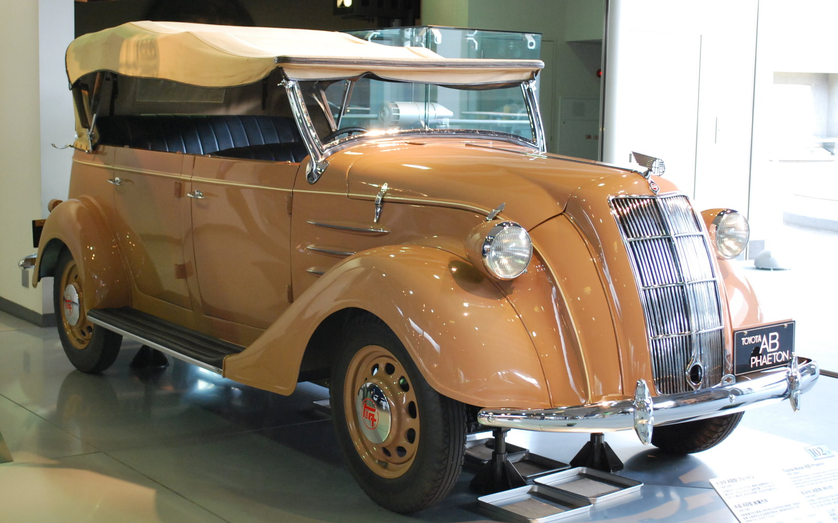
Toyota AB

Slide 7
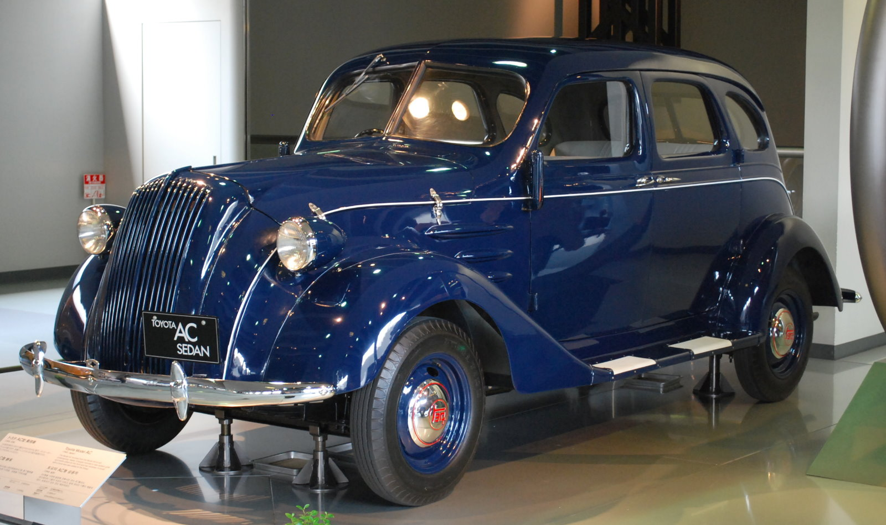
Toyota AC

Slide 10
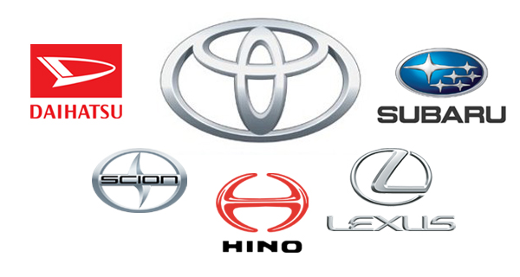

Slide 11
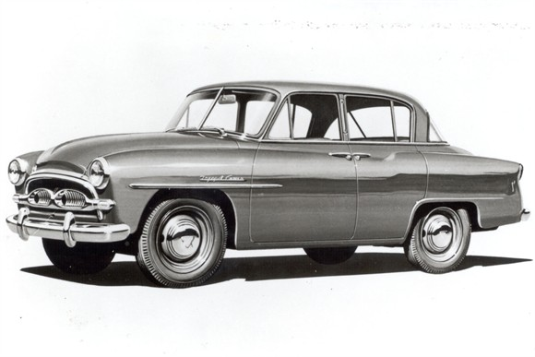
Toyota Crown
(1955 р.)

Slide 12
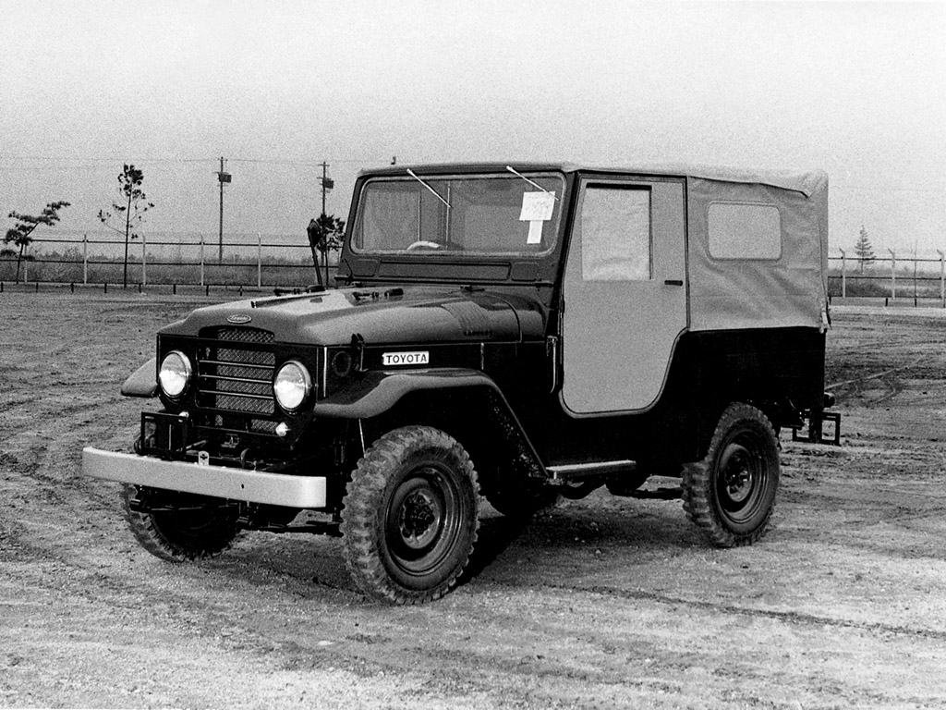
Toyota Land Cruiser
(1955 -1960 роки)

Slide 13
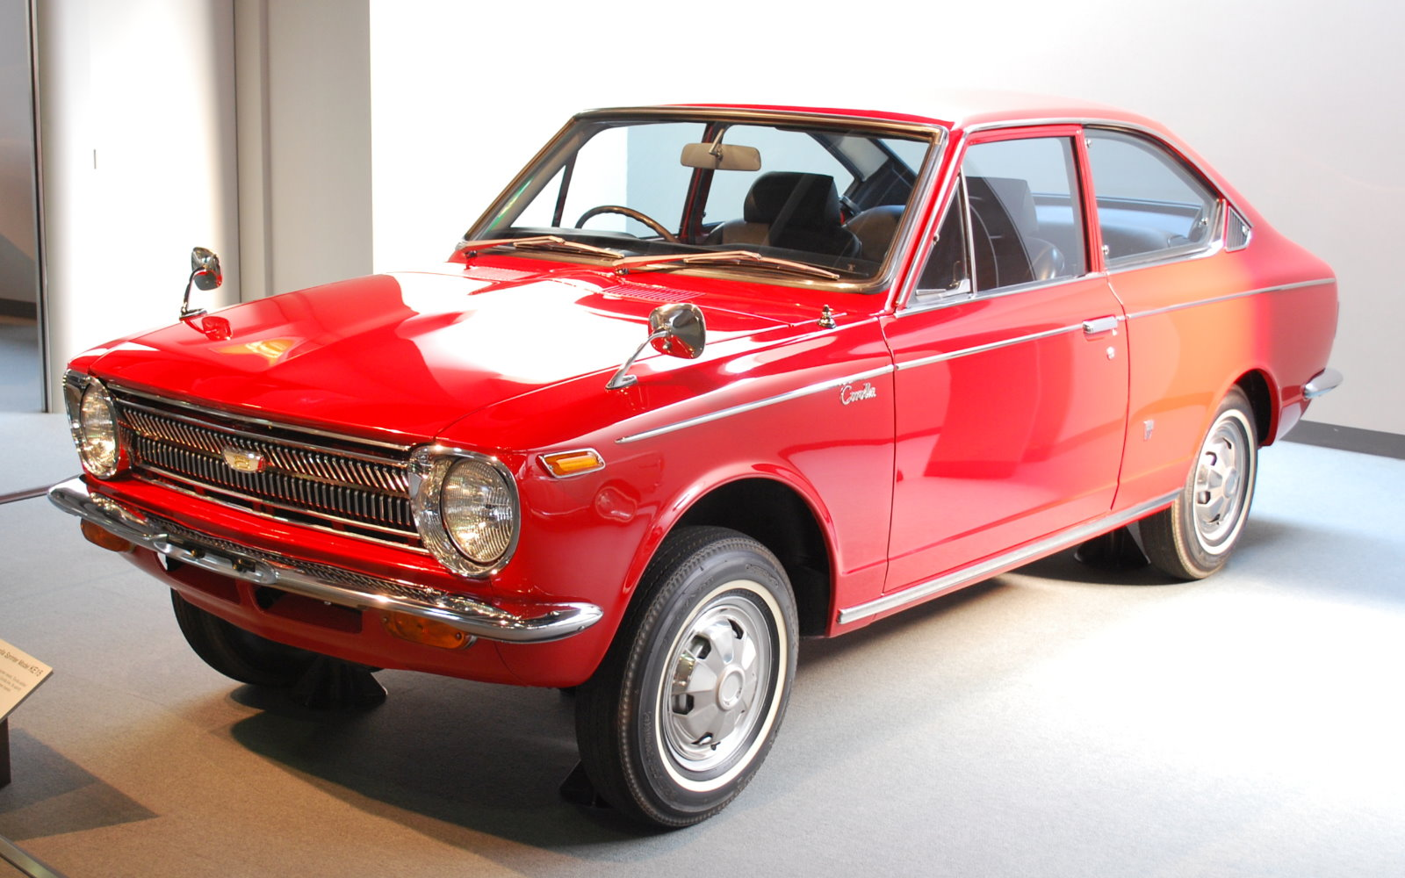
Toyota Corolla
1968 р.

Slide 14
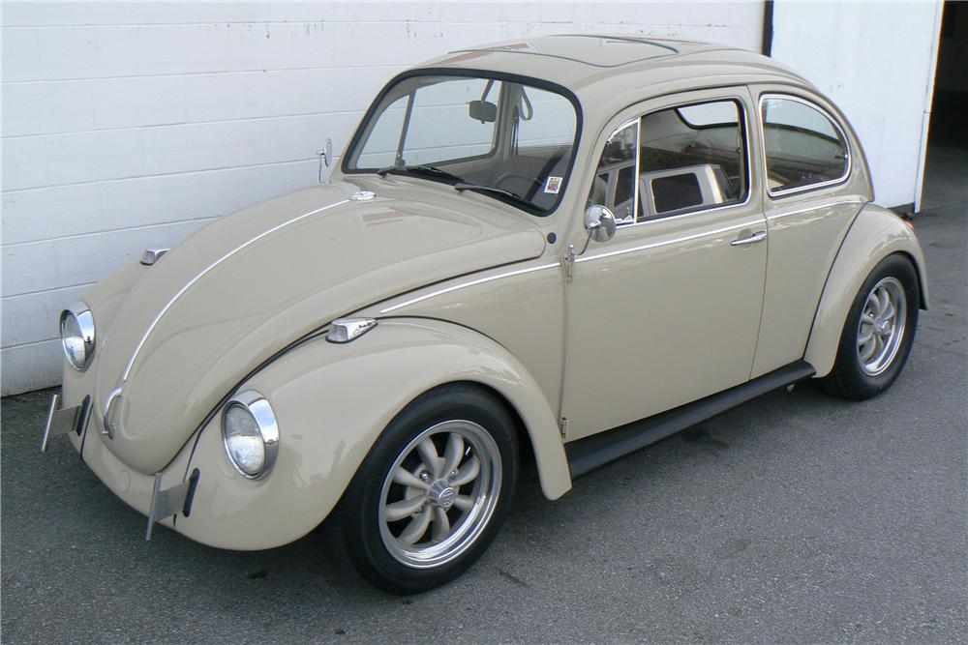
Volkswagen Beetle
1968 р.

Slide 15
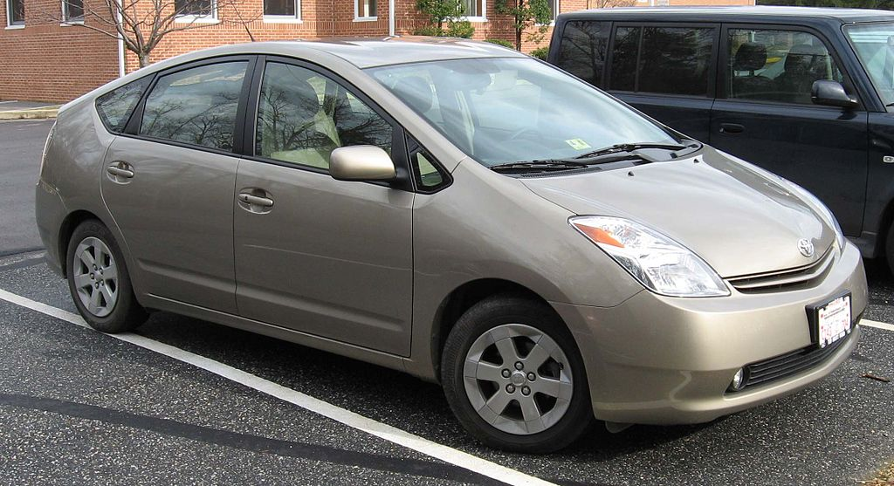
В 2005 році Prius другого покоління
був визнаний Автомобілем Року в Європі.

Slide 17
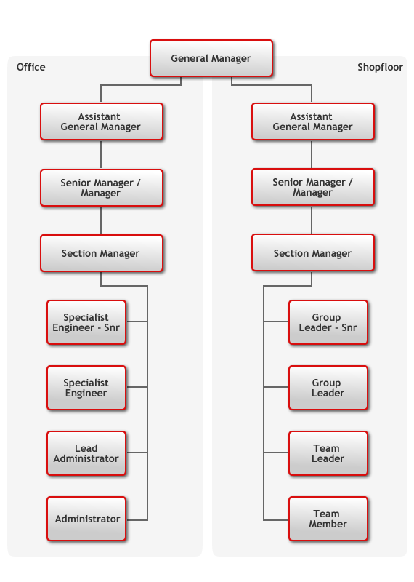

Slide 21
Рейтинг безпечності автомобілів за 2015 рік

Slide 22
У рейтинг топ-20 самих продаваємих моделей нових автомобілів у світі за І півріччя 2015 року потрапили 5 моделей Toyota

Slide 23
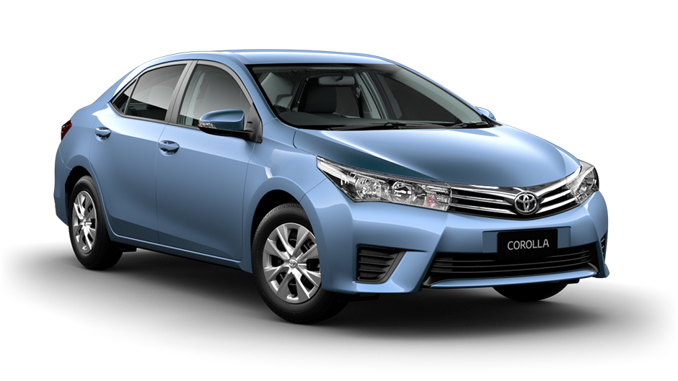
1. Toyota Corolla

Slide 24
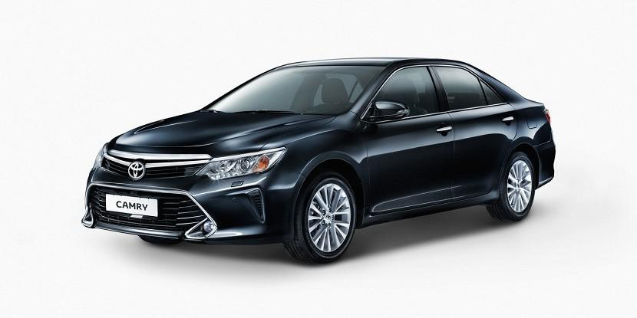
6. Toyota Camry

Slide 25
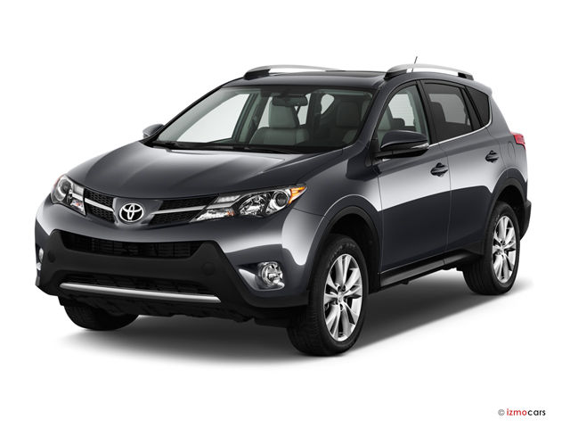
10. Toyota RAV4

Slide 26
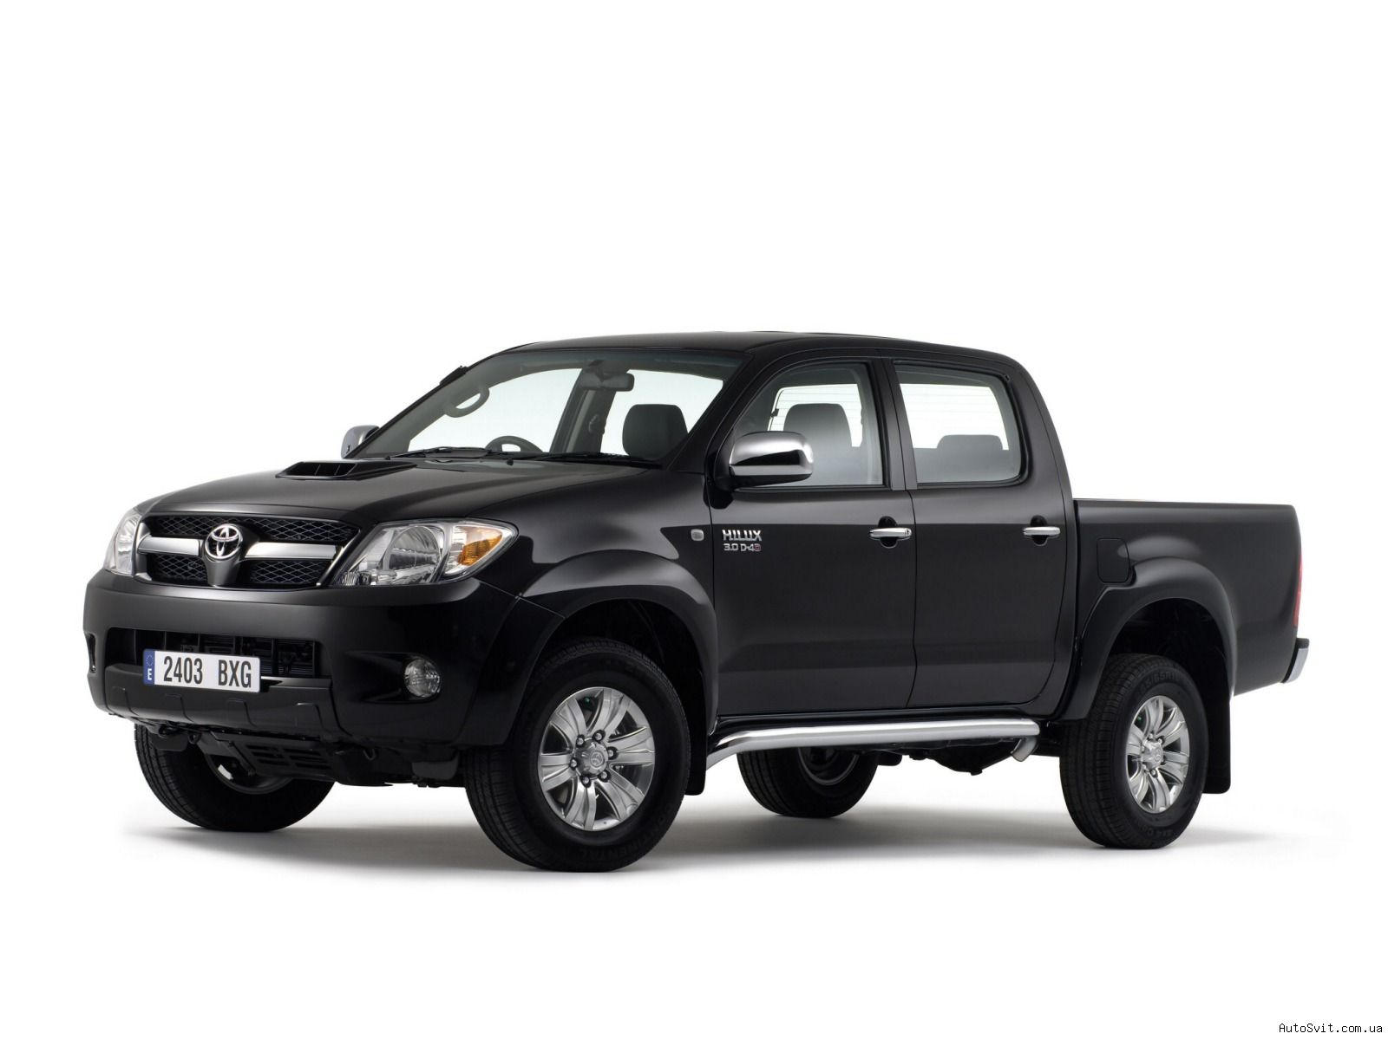
18. Toyota Hilux

Slide 27
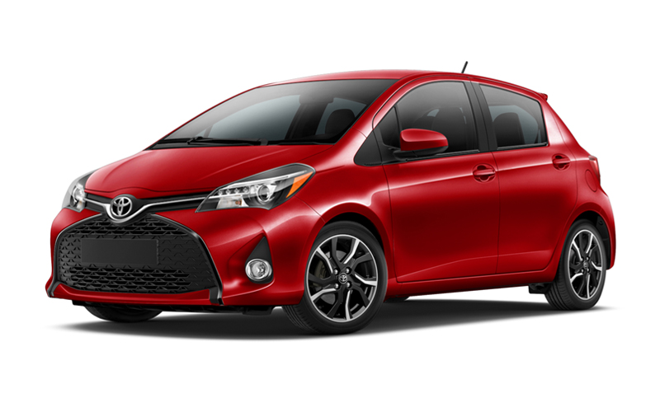
20. Toyota Yaris

